Slide 1

RÉSOLUTION APPROCHÉE DU PROBLÈME D’ORDONNANCEMENT
Cas de l’emploi du temps de l’ESME SUDRIA
Corentin COUDRAY, Christophe JULIEN, Noël TRAN
Tuteur : Djamal MOHIA

Slide 2
PLAN
Présentation du problème
Modélisation des données
Étapes de conception
Instance du problème
Bilan

Slide 3
PRÉSENTATION
Automatiser la création des emplois du temps de l’école
Problème d’ordonnancement complexe
Pas de solution optimale (dans un temps raisonnable)
Notes:
Existant mais solution particulière, à adapter à chaque cas!

Slide 4
MODÉLISATION DES DONNÉES
Cours
Professeur
Matière
Classe
Salle
 | LUN | MAR | MER | JEU | VEN | SAM
Matin (4H)
Après-midi (4H)

Slide 5
MISE EN FORME DES DONNÉES
Disponibilités d’un professeur sur une semaine
HERRY < 1 1 1 0 0 0 0 0 0 1 1 >
 | LUNDI | MARDI | MERCREDI | JEUDI | VENDREDI | SAMEDI
Matin (4H)
Après-midi (4H)
1
1
0
0
0
1
1
0
0
0
1

Slide 6
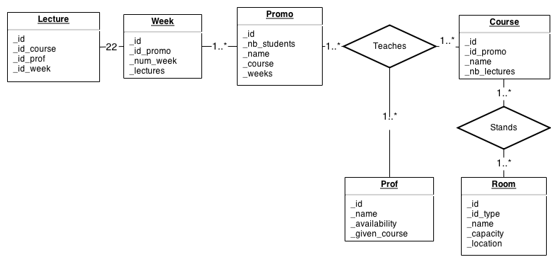
ÉTAPES DE CONCEPTION
1 promotion
1 classe

Slide 7
INSTANCE DU PROBLÈME
Ré-ordonnancement des professeurs
MOHIA < 1 1 1 1 1 1 1 1 1 1 0 >
HERRY < 1 1 1 0 0 0 0 0 0 1 1 >
CHENOUNE < 1 1 1 0 0 1 1 0 0 1 1 >

Slide 8
INSTANCE DU PROBLÈME
0
> UNIX
HERRY <
1
0
0
1
1
1
0
0
0
0
1
CHENOUNE <
0
> C
1
1
1
0
0
1
1
0
0
1
1
MOHIA <
1
0
1
1
1
> Java
1
1
1
1
1
1
0
M1A | LUNDI | MARDI | MERCREDI | JEUDI | VENDREDI | SAMEDI
Matin (4H)
Après-midi (4H)
UNIX
HERRY
Java
MOHIA
C
CHEN.

Slide 9
BILAN
Ce qu’on a fait jusqu’à présent
Architecture fonctionnelle
Ce qu’il nous reste à faire
Ordonnancement automatisé
Fonctions de maintenance

